Slide 1

CAPSTONE
Ingeniería informática
Caso de proyecto: Proyecto Tropezón
Sección : 704D Integrantes: Martin Díaz Estrada, José Jiménez, Gabriel Gálvez, Amir Awad Docente : Christian Lazcano

Slide 2

Temario
Identificar:
Problema o necesidad detectada
El objetivo del proyecto.
Actores del proyecto. Equipo y Modalidad de trabajo ágil
Definir:
Principales épicas a cubrir
Visión de la Solución esperada
Perfil y atributos de Actores/Usuarios
Principales Historias de Usuario por épicas
Componentes y artefactos del sistema
´Product Backlog priorizado
Roadmap
Alcances del Proyecto
Tecnologías de Desarrollo e Implementación
Propuesta de diseño inicial

Slide 3
Objetivos
Objetivo Estratégico:
Contribuir a la modernización digital de la Plataforma web del diario Tropezón mediante el desarrollo de una plataforma web informativa e interactiva que mejore la comunicación con la comunidad, promueva la participación de los usuarios y fortalezca la imagen de Tropezon.
Objetivo principal de Proyecto: Diseñar, desarrollar e implementar una plataforma web funcional y escalable, que integre secciones dinámicas, herramientas de interacción y posea un sistema de gestión y subida de noticias renovada y cómoda, con el fin de optimizar la difusión de información y brindar una experiencia de usuario intuitiva y accesible.

Slide 4
Actores del proyecto
Patrocinador Cliente: Diario Tropezón
Stakeholder´s: Gabriel Riveros, Director del medio. Christian Lazcano, Docente Encargado
Equipo principal de proyecto: Martin Diaz, José Jiménez, Gabriel Galvez, Amir Awad

Slide 5
Principales épicas
Fase 1: Reestructuración visual y UX/UI
Fase 2: Gestión editorial Amigable(panel WordPress creación de noticias)
Fase 3: Interacción con usuarios (UGC: noticias y columnas)
Fase 4: Optimización SEO, rendimiento y accesibilidad

Slide 6
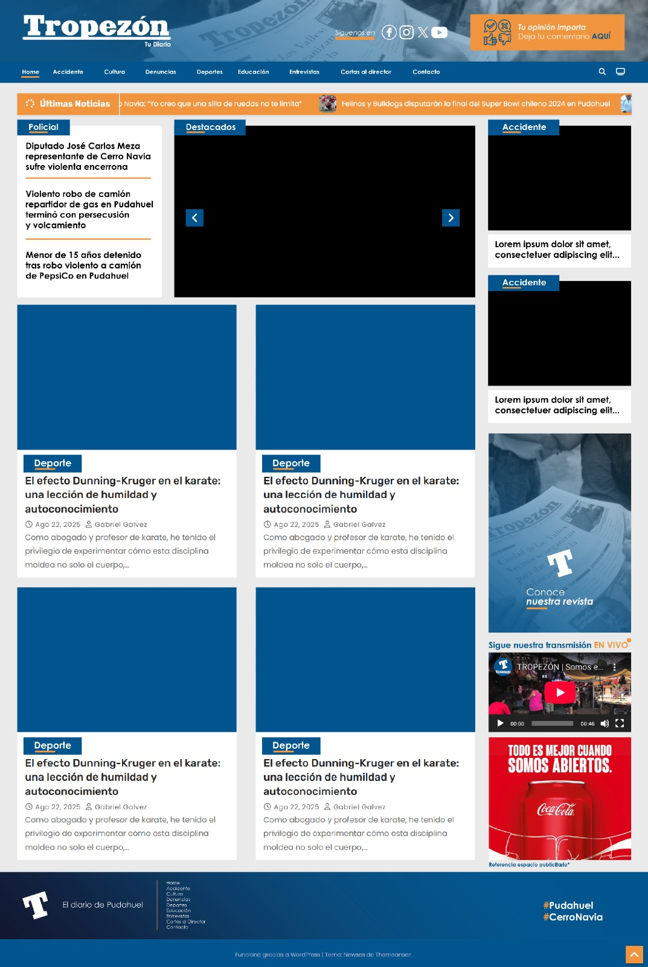
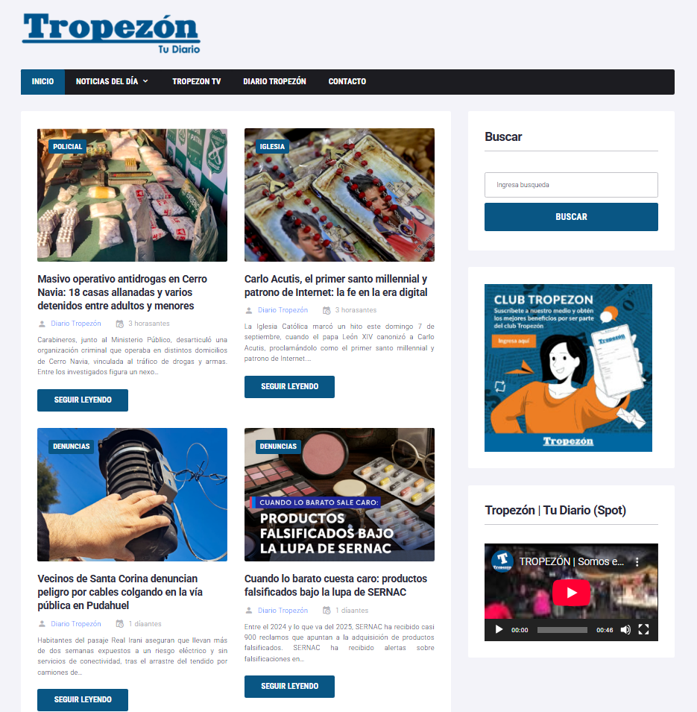
Solución esperada
Propuesta a Implementar
Tropezón Actual
Reestructuración visual completa
Optimización de espacio organizado por elementos relevantes
Implementación de elementos publicitarios
Implementación de sistemas adecuados para una óptima subida de noticias
Implementación de sistemas adecuados para una óptima subida de noticias

Slide 7



Perfil de Actores Usuarios
Lector
Editor
Columnista
Necesidades:
Acceso rápido a noticias recientes.
Navegación clara y visualmente atractiva.
Contenido adaptado a dispositivos móviles.
Dolores actuales: Carga lenta, dificultad de encontrar noticias relevantes, diseño poco atractivo.
Necesidades:
Panel de gestión intuitivo que reduzca el tiempo de publicación.
Herramientas de revisión y edición colaborativa.
Capacitación y soporte en nuevas funciones del CMS.
Dolores actuales: Procesos lentos, panel poco flexible, dependencia de soporte técnico.
Necesidades:
Un formulario de envío sencillo y seguro.
Confirmación de recepción y estado de publicación.
Reconocimiento como autores (atribución en publicaciones).
Dolores actuales: No existe un canal claro para enviar aportes, falta de interacción con el medio.

Slide 8
Principales historias de usuarios por épicas
Épica 1: Reestructuración visual y UX/UI
HU1: Como lector, quiero una página de inicio atractiva y fácil de navegar para encontrar las noticias más recientes e importantes rápidamente.
HU2: Como lector, quiero poder ver el sitio web correctamente en mi teléfono móvil y en mi computador de escritorio para tener una buena experiencia de lectura en cualquier dispositivo.
HU3: Como lector, quiero que la página cargue en menos de 3 segundos para no tener que esperar y poder acceder a la información de manera inmediata.
Épica 2: Gestión editorial Amigable (panel WordPress creación de noticias)
HU4: Como editor, necesito un panel de administración más intuitivo para poder publicar noticias en menos de 20 minutos y así optimizar mi flujo de trabajo.
HU5: Como editor, quiero que el nuevo sistema de gestión de noticias sea fácil de usar para que al menos el 80% del equipo pueda publicar de forma autónoma después de la capacitación.
Épica 3: Interacción con usuarios (UGC: noticias y columnas)
HU6: Como columnista, quiero un formulario sencillo para enviar mis columnas y recibir una confirmación de que el medio las ha recibido.
HU7: Como lector, quiero poder comentar en las noticias para compartir mi opinión y participar en la conversación.
Épica 4: Optimización SEO, rendimiento y accesibilidad
HU8: Como administrador del sitio, quiero que la nueva web esté optimizada para los motores de búsqueda para aumentar el posicionamiento orgánico y atraer a más lectores.
HU9: Como lector con discapacidad visual, quiero que el sitio web sea compatible con lectores de pantalla, siguiendo las directrices de accesibilidad WCAG 2.1, para poder acceder a la información

Slide 9
Componentes y artefactos del sistema
Portal Web Público
Diseño de la interfaz de usuario (UI) en alta fidelidad.
Maquetación responsiva para dispositivos móviles y de escritorio.
Secciones de noticias, categorías, columnas y publicidad.
Formulario de envío para columnistas
Sistema de Gestión de Contenidos
Panel de administración de WordPress para editores y administradores.
Flujo de trabajo para la publicación de noticias.
Roles y permisos de usuario (Editor, Columnista, Administrador).
Base de Datos
Base de datos MySQL para almacenar noticias, usuarios y otros contenidos.
Script de migración para los datos históricos del portal antiguo.
Integraciones
Integración con herramientas de análisis de SEO.
Integración con Google Mobile-Friendly Test para validación de compatibilidad.

Slide 10
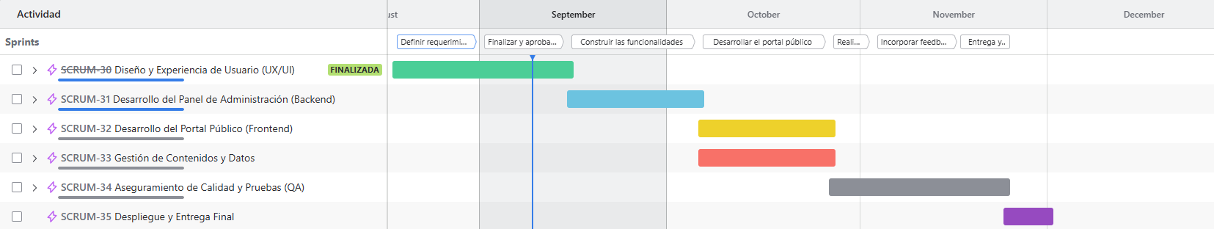
Product Backlog Priorizado en Roadmap

Slide 11
Alcances del Proyecto
Alcance:
Rediseño completo del portal web Tropezón News utilizando WordPress y Elementor.
Implementación de un nuevo panel de administración de noticias para el equipo editorial.
Migración de la base de datos de artículos y noticias del sistema antiguo al nuevo.
Optimización del rendimiento, SEO y accesibilidad web del sitio, siguiendo los estándares ISO 9241-210:2019 y WCAG 2.1.
Garantizar que el diseño sea responsivo y compatible con los principales navegadores y dispositivos móviles.
Capacitación al equipo editorial para el uso del nuevo sistema.
Fuera de Alcance (Exclusiones):
Desarrollo de una aplicación móvil nativa.
Creación de contenido nuevo para el lanzamiento (se utilizará el contenido migrado).
Funcionalidades de suscripción o pago para los lectores.

Slide 12
Tecnologías de Desarrollo e Implementación
CMS WordPress 6.8.2 + Elementor 3.31.2
BD MySQL 8.0.35
Plugins SEO, seguridad, moderación de UGC
GitHub,Jira
Google Analytics
Banana Hosting + Cpanel

Slide 13

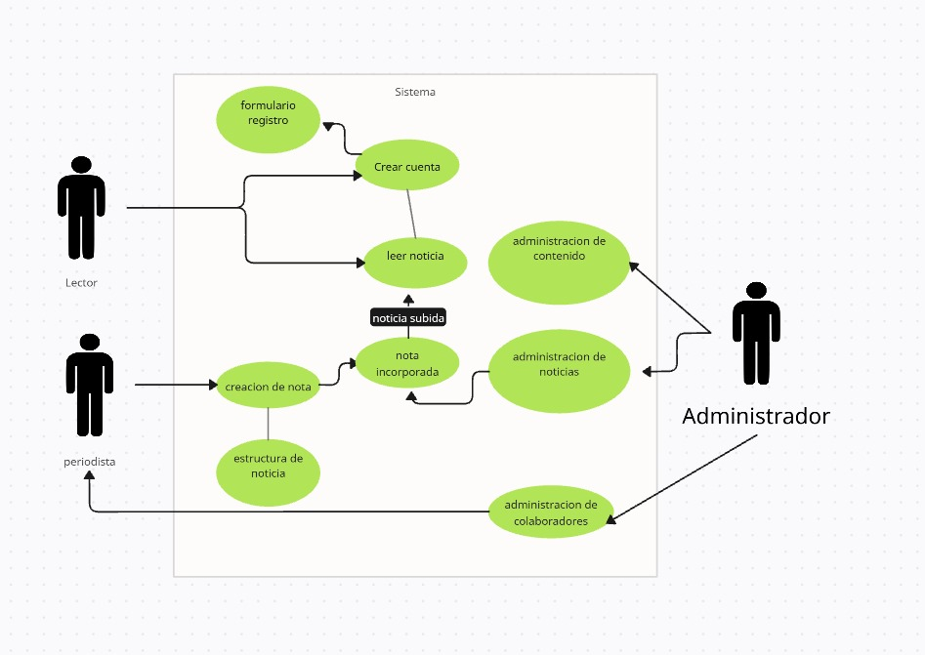
Propuesta de diseño inicial
Diagrama Caso de Uso General

Slide 14
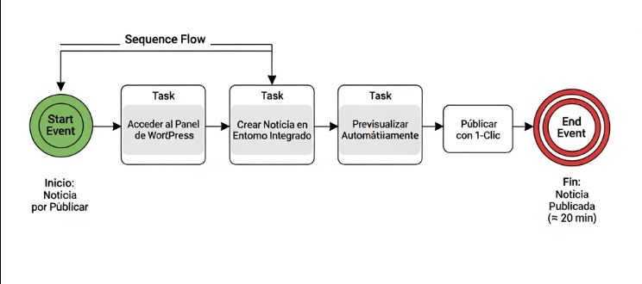
Propuesta de diseño inicial
Diagrama BPMN del proceso a mejorar- To-do (Automatiza).

Slide 15
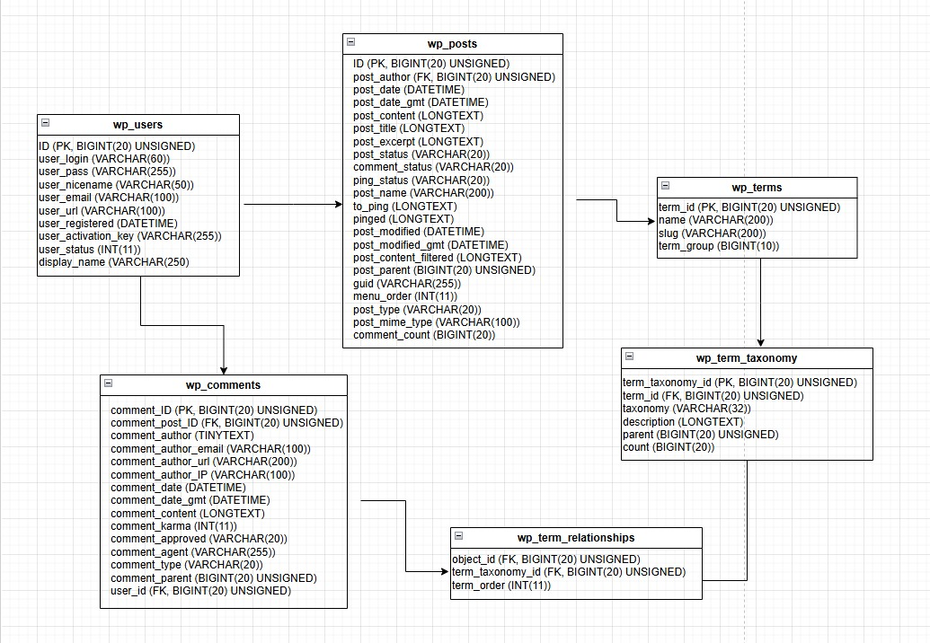
Propuesta de diseño inicial
Diagrama BD MER. + Diagrama de Clases (Modelos de entrada simples)

Slide 16
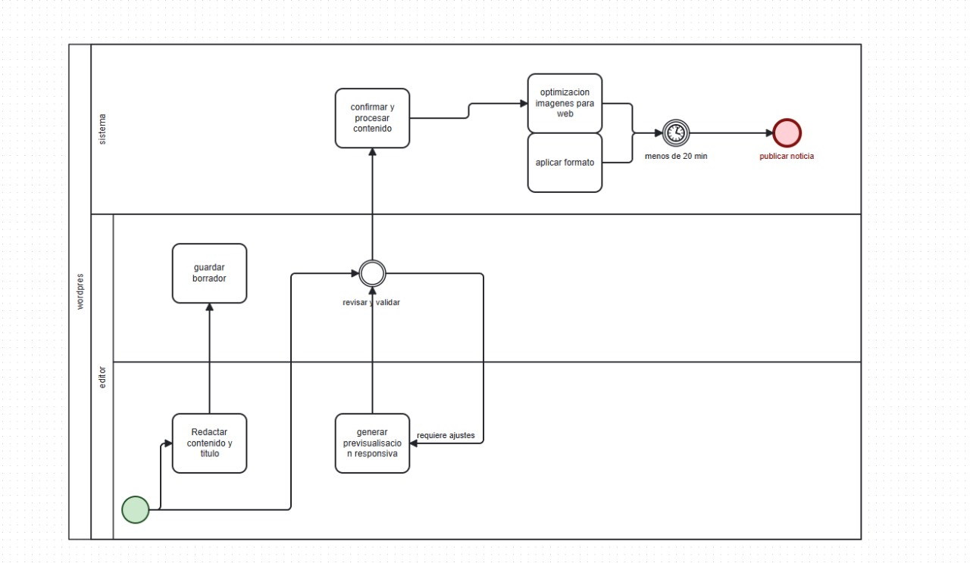
Propuesta de diseño inicial
Diagrama de Actividad del Proceso Clave que cubrirá el MVP en sus sprint

Slide 17
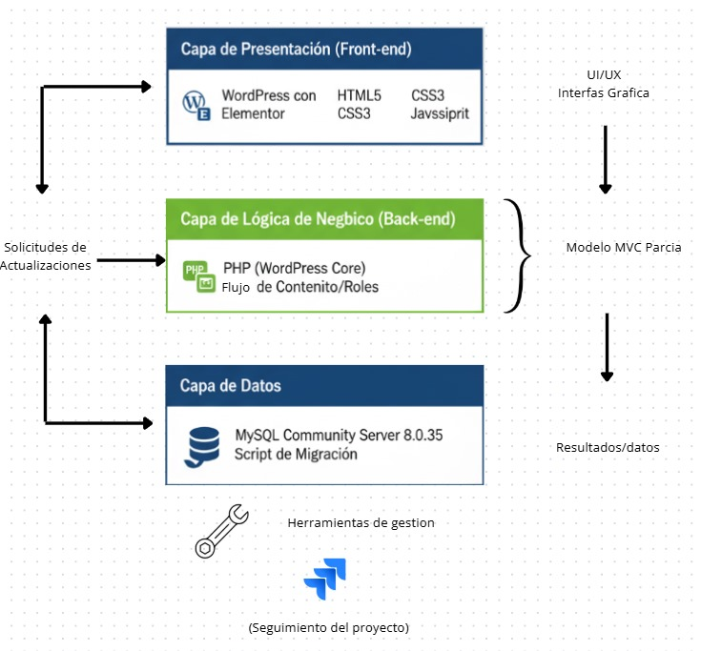
Propuesta de diseño inicial
Tecnologías y Modelo por Capas o MVC

Slide 18
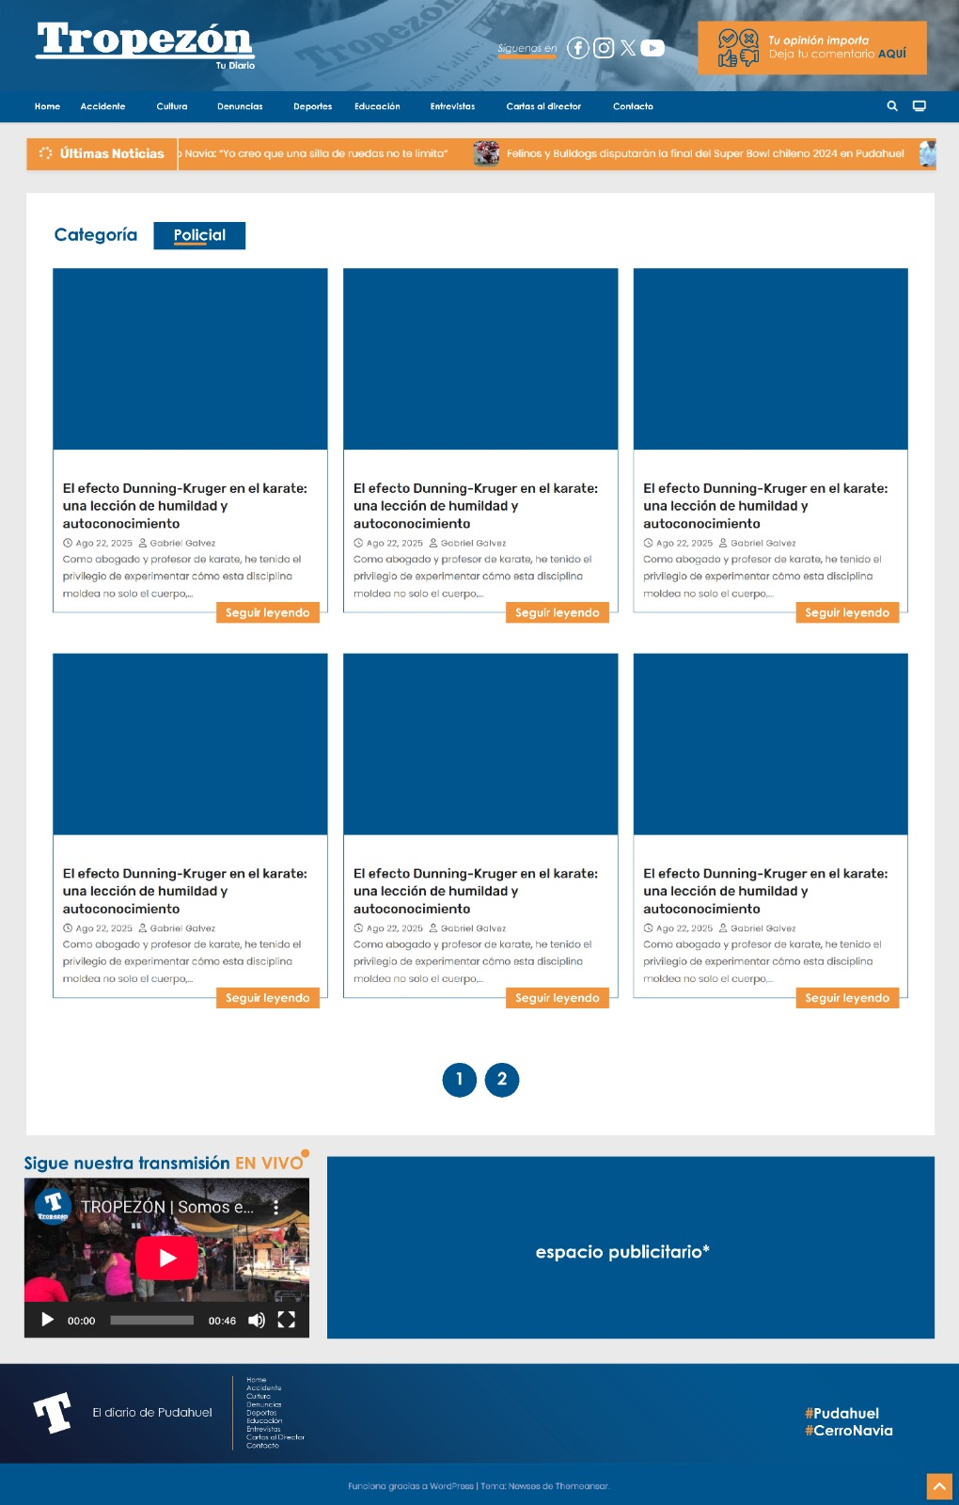
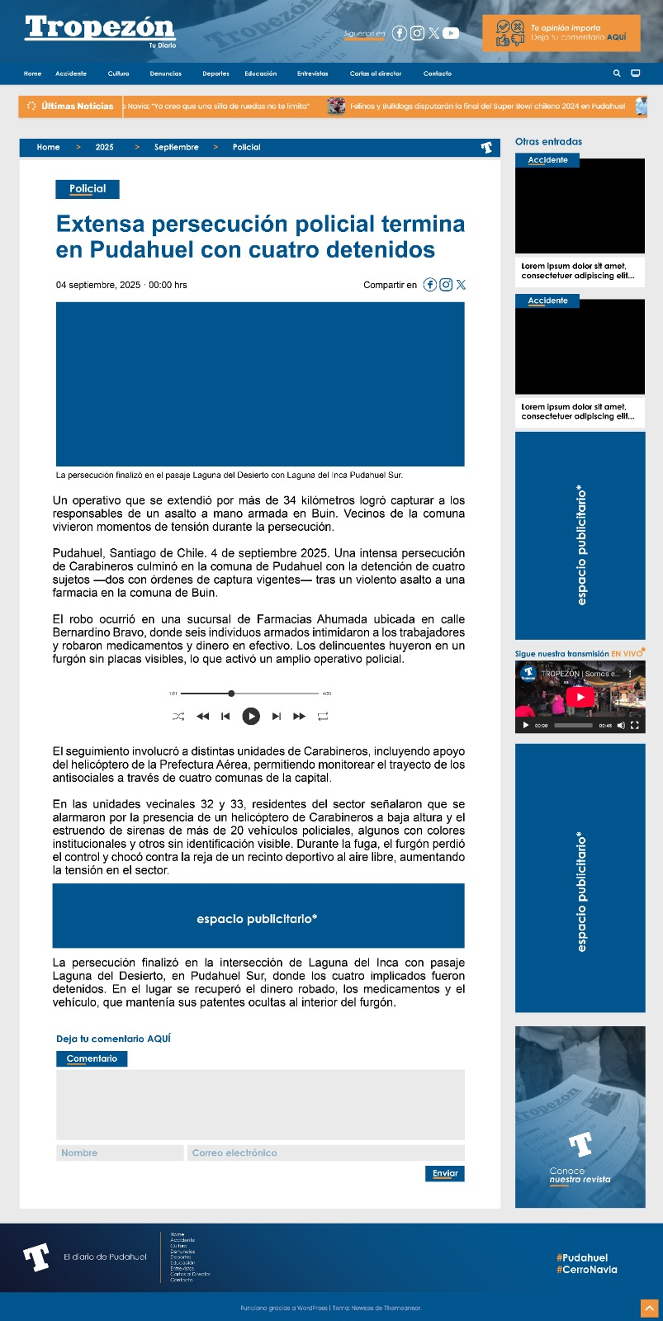
Propuesta de diseño inicial
Front End
Diseño Portal Principal
Diseño Categorías
Diseño Noticias
www.tropezon.space

